Slide 1

Web Hacking and Exploitation_2_2 Brute Force 暴力破解攻擊實務測試
講師:
助教:

Slide 2
Brute Force
漏洞實務測試

Slide 3
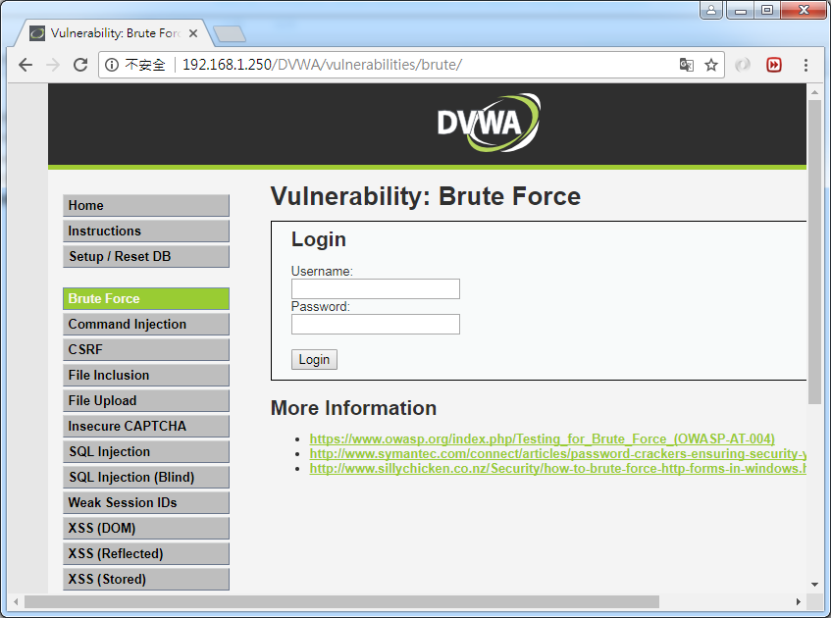
DEMO::DVWA_1.10_low
點選

Slide 4
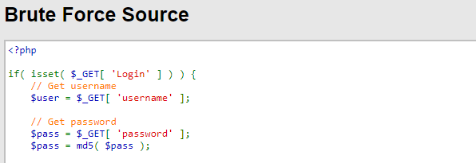
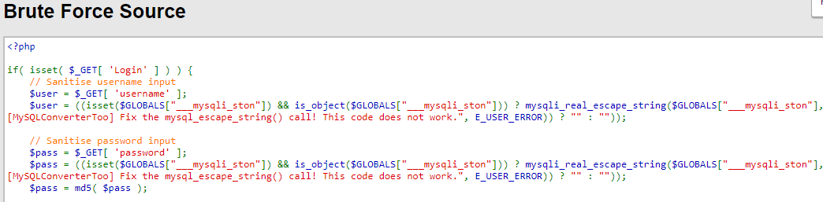
DEMO::DVWA_1.10_low
low
比對一下，low跟Medium等級的程式碼Medium主要增加了mysqli_real_escape_string函數
這個函數會對字串的特殊符號(x00、n、r、')等進行轉義，基本上能夠抵擋SQL Injection
所以low等級沒有mysqli_real_escape_string函數，能使用Brute Force攻擊也可直接使用SQL Injection攻擊
Medium

Slide 5
DEMO::DVWA_1.10_low
點選

Slide 6
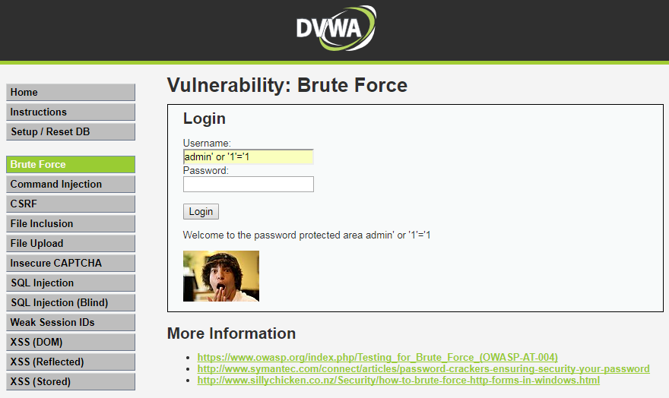
DEMO::DVWA_1.10_low
不正常輸入
admin' or '1'='1

Slide 7
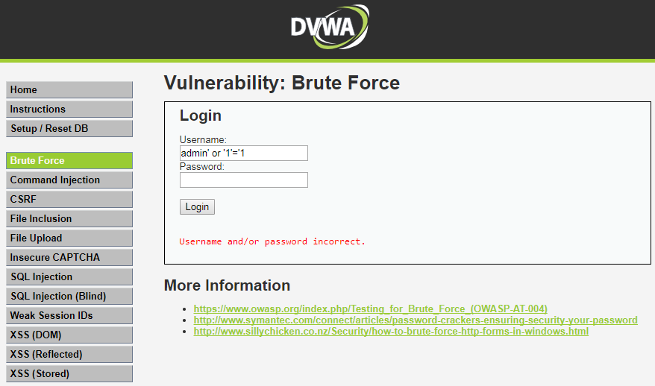
DEMO::DVWA_1.10_Medium
不正常輸入
admin' or '1'='1
因Medium增加了mysqli_real_escape_string函數過濾字串
所以只能選擇Brute Force攻擊

Slide 8
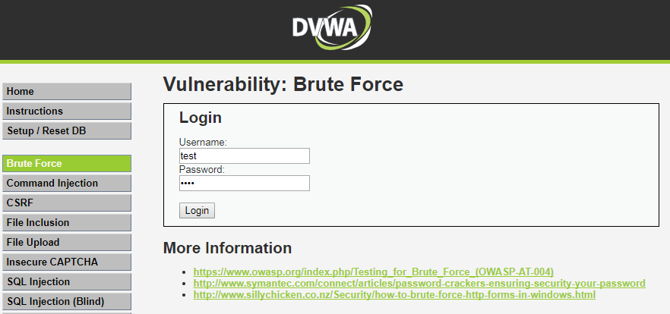
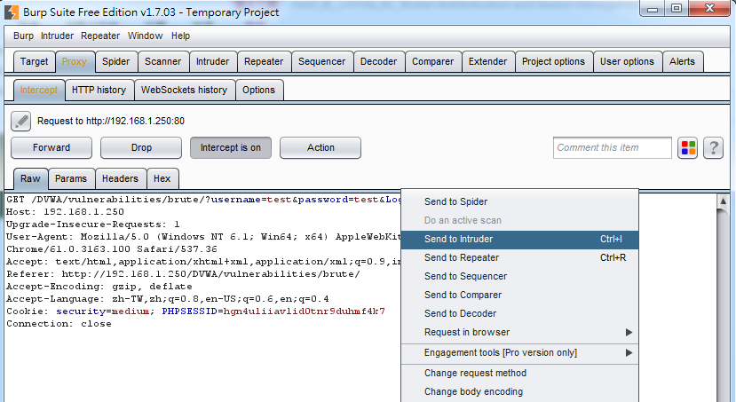
DEMO::DVWA_1.10_Medium
test
test
1
2

Slide 9
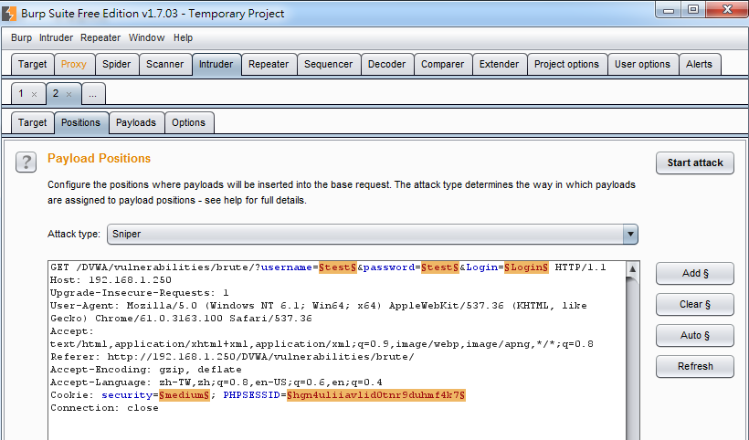
DEMO::DVWA_1.10_Medium
1
2

Slide 10
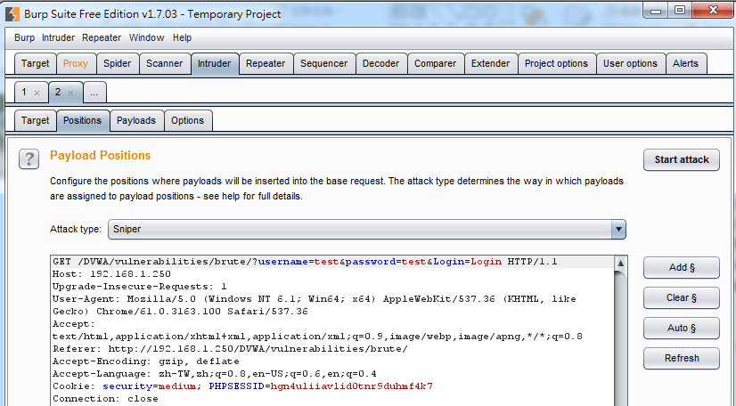
DEMO::DVWA_1.10_Medium

Slide 11
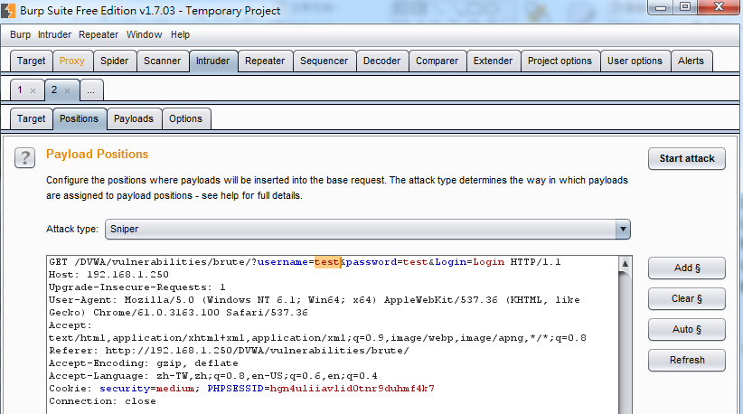
DEMO::DVWA_1.10_Medium
1
2
框起注入點

Slide 12
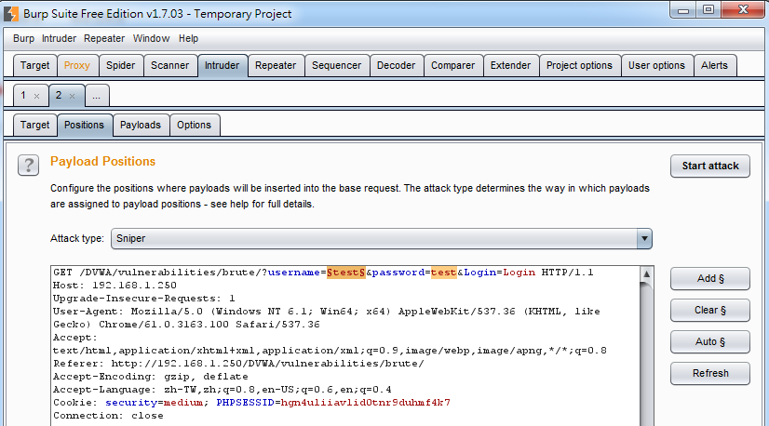
DEMO::DVWA_1.10_Medium
1
2
框起注入點

Slide 13
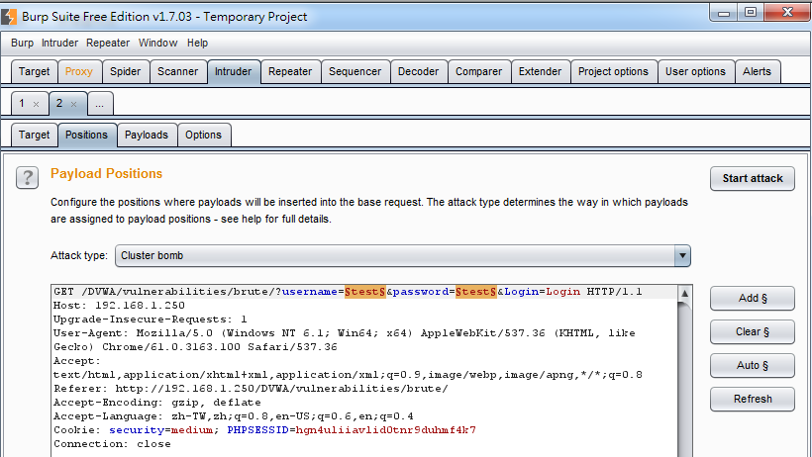
DEMO::DVWA_1.10_Medium

Slide 14
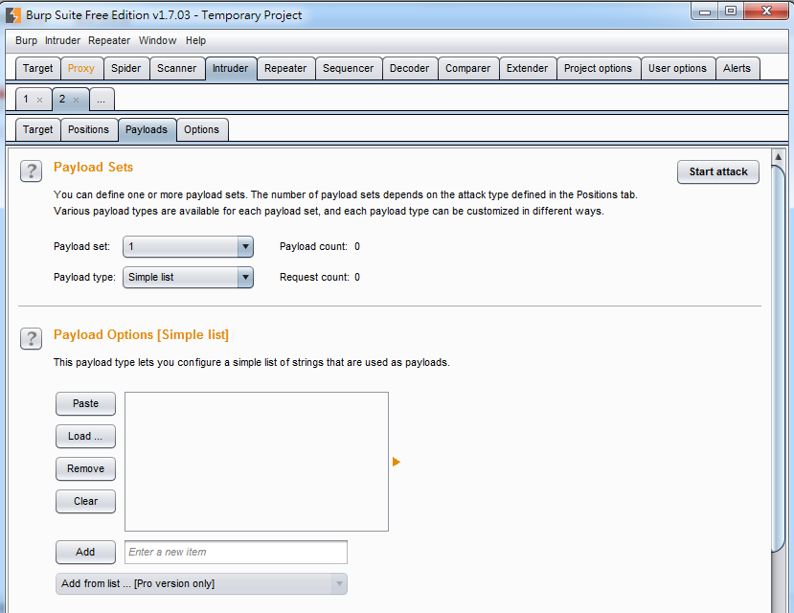
DEMO::DVWA_1.10_Medium
1
2

Slide 15
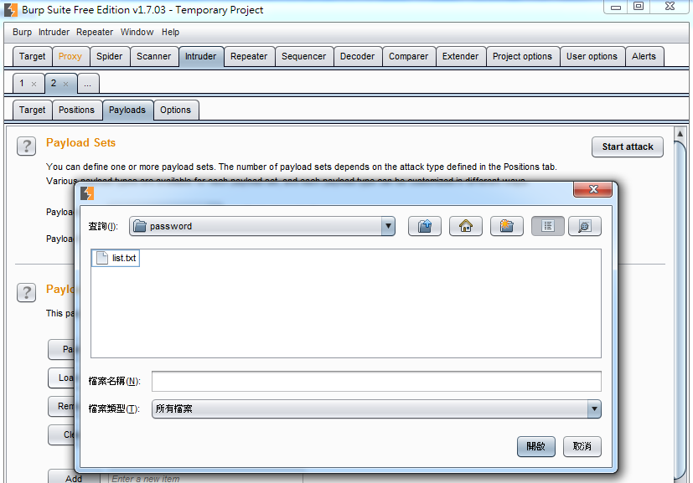
DEMO::DVWA_1.10_Medium
1
list.txt
123456
admin
654321
password
abcde
987654
字典檔
2

Slide 16
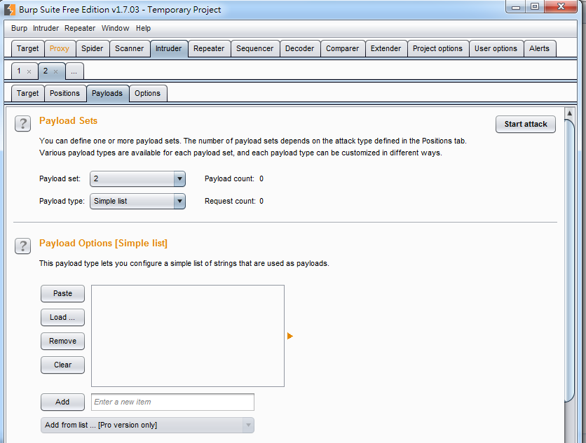
DEMO::DVWA_1.10_Medium
1
2

Slide 17
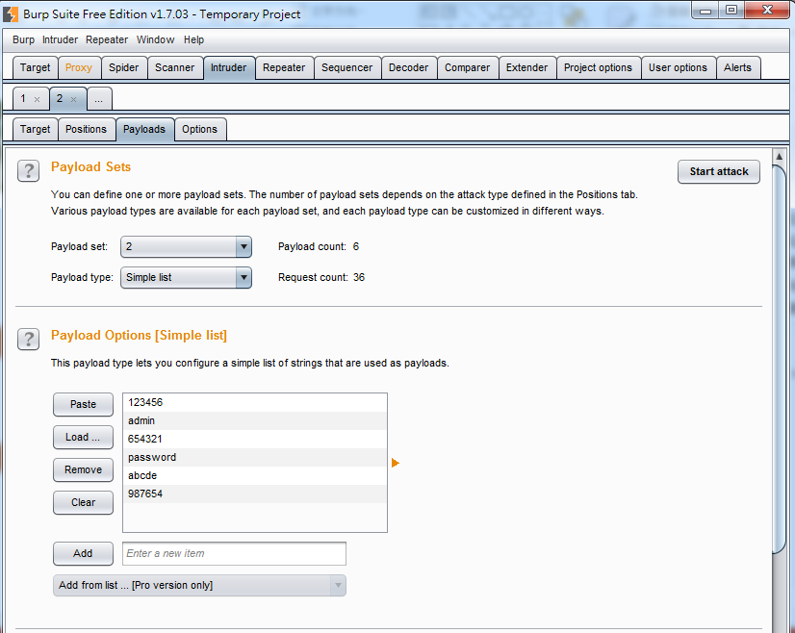
DEMO::DVWA_1.10_Medium

Slide 18
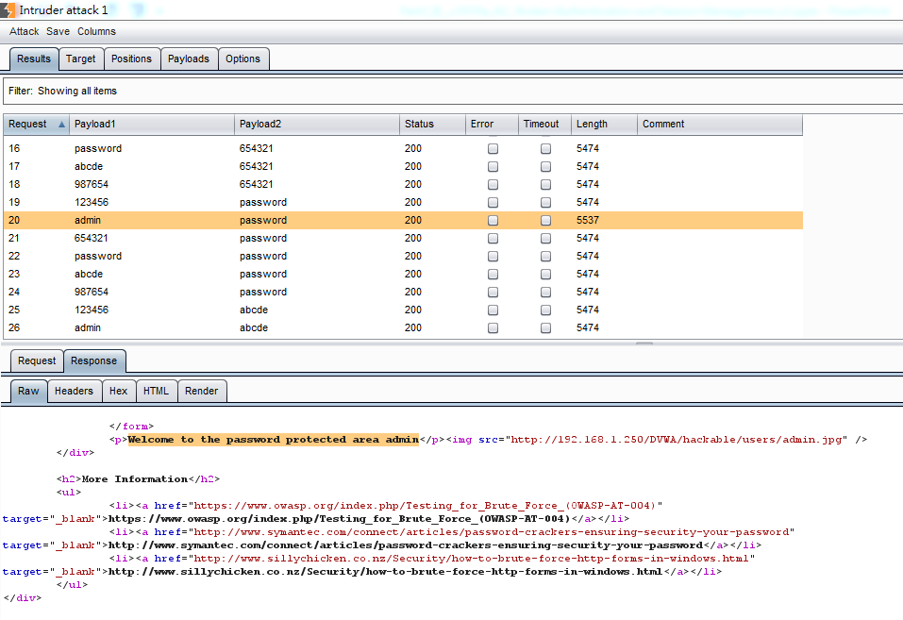
DEMO::DVWA_1.10_Medium
封包長度不同
代表成功登入
所以帳號密碼為
admin
password

Slide 19
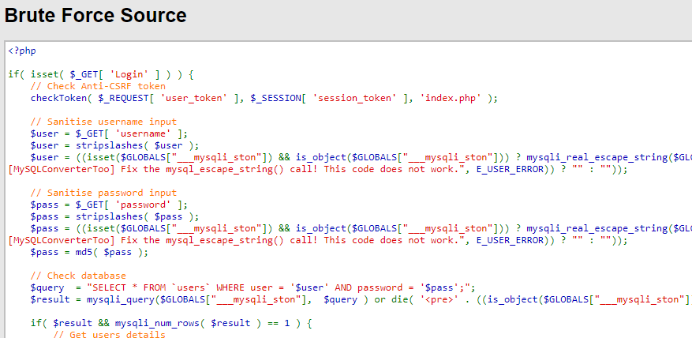
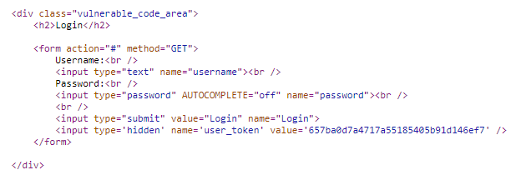
DEMO::DVWA_1.10_HIGH
High等級的程式碼加入了Token，可以防預CSRF攻擊，同時也增加了暴力破解的難度

Slide 20
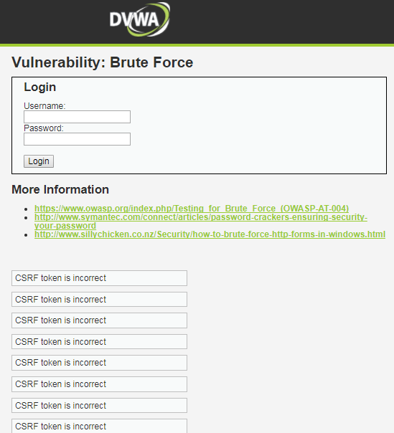
DEMO::DVWA_1.10_HIGH
嘗試使用暴力破解都被檔下

Slide 21
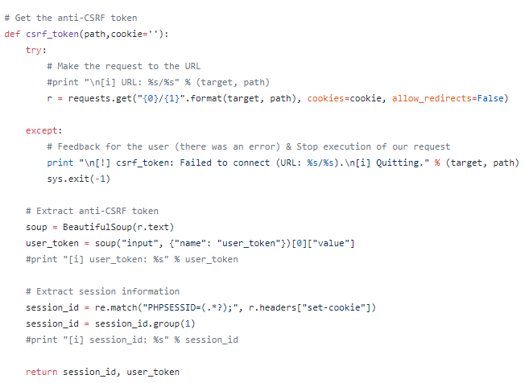
DEMO::DVWA_1.10_HIGH
https://github.com/g0tmi1k/boot2root-scripts/blob/master/dvwa-bruteforce-high-http-get.py
主要是用Python的BeautifulSoup套件從html頁面中抓取user_token的值再進行暴力破解

Slide 22
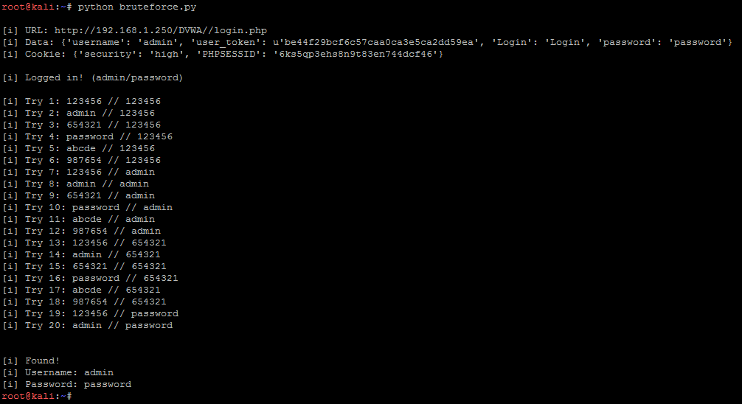
DEMO::DVWA_1.10_HIGH

